Slide 1
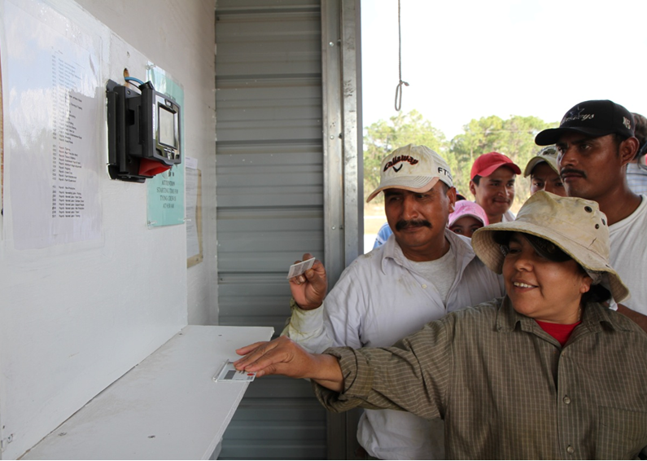
Hersiening van die EHI-basiskode se klousule oor werksure
Etiese Handelsinisiatief
Respek vir werkers wêreldwyd
Opsomming van riglyne
Foto met toestemming van Fair Food-program
www.fairfoodstandards.org

Slide 2
Tydraamwerk - 2014
1ste April
April-Sept
1ste September
1ste Desember
Hersiene bewoording bekendgestel
Maatskappye berei voor vir implementering
Maatskappye begin met implementering van hersiene bewoording
Alle maatskaplike oudits gebruik die hersiene bewoording

Slide 3
Waarom is dit belangrik om werksure te bestuur?
Navorsing het getoon dat om meer as 48 uur per week te werk:
Sleg is vir werkers se gesondheid
Produktiwiteit en werksgehalte verlaag
Stres veroorsaak
Dit moeilik maak om vir kinders en afhanklikes te sorg

Slide 4
Hoekom ons ons klousule oor werksure hersien het
Om werkgewers in staat te stel om werksure beter te verstaan en te bestuur
Om voorsiening te maak vir meer buigsaamheid in die aantal toegelate oortydure, sonder om buitensporige werksure in geheel toe te laat
Om verwarring te verminder oor die gebruik van sekere terme

Slide 5
Die nuwe bewoording
6.1 Werksure moet aan nasionale wetgewing, kollektiewe ooreenkomste, en bepalings 6.2 tot 6.6 hieronder voldoen, na gelang van wat meer beskerming aan werkers verskaf. 6.2 tot 6.6 is gebaseer op internasionale arbeidstandaarde.
6.2 Werksure, met uitsluiting van oortyd, sal volgens kontrak bepaal word, en sal nie meer as 48 uur per week* oorskry nie.
6.3 Alle oortyd sal vrywillig wees. Oortyd sal verantwoordelik aangewend word, met inagneming van die volgende: die omvang, gereeldheid en ure gewerk deur individuele werkers en die arbeidsmag in geheel. Dit sal nie aangewend word om gewone werk te vervang nie. Oortyd sal altyd teen ŉ premium tarief vergoed word, wat aanbeveel word as nie minder as 125% van die gewone loontarief nie.
6.4 Die totale ure gewerk tydens enige periode van 7 dae sal nie meer as 60 uur oorskry nie, behalwe soos deur klousule 6.5 hieronder gedek.
6.5 Werksure mag slegs onder buitengewone omstandighede 60 uur in enige periode van 7 dae oorskry waar daar aan die volgende voldoen is:
dit word deur nasionale wetgewing toegelaat;
dit word toegelaat deur ŉ kollektiewe ooreenkoms wat vryelik onderhandel is met ŉ werkersorganisasie wat ŉ beduidende deel van die arbeidsmag verteenwoordig;
toepaslike voorsorgmaatreëls word onderneem om die werkers se gesondheid en veiligheid te beskerm; en
die werkgewer kan bewys dat buitengewone omstandighede van toepassing is soos onverwagse produksiespitstye, ongelukke of noodgevalle.
6.6 Werkers sal ten minste een dag af kry in elke periode van 7 dae of, waar dit deur nasionale wetgewing toegelaat word, 2 dae af in elke periode van 14 dae.

Slide 6
Die nuwe bewoording
Voetnoot:
“Internasionale standaarde beveel die toenemende vermindering van gewone werksure aan, wanneer van toepassing, na 40 uur per week, sonder enige vermindering van werkers se lone soos ure verminder word.”
Dit is nie ’n vereiste van die basiskode nie, maar werkgewers word aangemoedig om daarna te streef

Slide 7
Wat is die hoofveranderinge?
Oortyd sal:
“verantwoordelik aangewend” word
vrywillig wees en “met inagneming van die volgende: die omvang, gereeldheid en ure gewerk deur individuele werkers en die arbeidsmag in geheel”
“nie aangewend word om gewone werk te vervang nie”
“teen ’n tarief vergoed word, wat aanbeveel word as nie minder as 125% van die gewone loontarief nie”

Slide 8
Wat is die hoofveranderinge?
“Die totale ure gewerk in enige periode van sewe dae sal nie meer as 60 uur oorskry nie”
Ou weergawe
48 uur
12 uur
Standaard
Oortyd
(d.w.s. oortyd mag nie meer as 12 uur wees nie, ongeag standaardure gewerk)
Nuwe weergawe
60 uur in totaal
Standaard + Oortyd
(d.w.s. oortyd mag meer as 12 uur wees indien standaardure minder is as 48)

Slide 9
Wat is die hoofveranderinge?
In sommige buitengewone omstandighede mag werksure 60 uur oorskry – maar slegs indien daar aan al vier van die volgende kriteria voldoen word:
dit word deur nasionale wetgewing toegelaat;
dit word toegelaat deur ŉ kollektiewe ooreenkoms wat vryelik onderhandel is met ŉ werkersorganisasie wat ŉ beduidende deel van die arbeidsmag verteenwoordig;
toepaslike voorsorgmaatreëls word onderneem om die werkers se gesondheid en veiligheid te beskerm; en
die werkgewer kan bewys dat buitengewone omstandighede van toepassing is soos onverwagse produksiespitstye, ongelukke of noodgevalle.

Slide 10
Wat behoort ek nou te doen?
Bespreek die veranderinge met jou werkers se verteenwoordigers en heronderhandel kollektiewe ooreenkomste soos nodig
Bestudeer en hersien jou mensehulpbronnebeleide om aan bygewerkte EHI-bewoording te voldoen
Bestudeer en hersien die prosesse wat jy gebruik om werksure te bestuur (soos produksiebeplanning om lang ure te vermy)

Slide 11
Wat behoort ek nou te doen?
Dokumenteer jou bywerkings sodat dit gekommunikeer en gemonitor kan word
Kommunikeer jou bywerkings duidelik, akkuraat en gereeld aan jou kliënte/verskaffers, werkers en hul verteenwoordigers
Monitor gereeld bygewerkte beleide en prosesse oor werksure om te verseker dat dit werk
Bring veranderings aan indien dit nie werk nie

Slide 12
Wat behoort ek nou te doen?
LW: Indien jy tuiswerkers gebruik, maak seker dat hulle ook deur jou hersiene prosesse gedek word om aan die nuwe vereistes te voldoen.

Slide 13
Wenke om werksure te verminder
Stel redelike produksieteikens en -skedules vas, gebaseer op realistiese arbeidsproduktiwiteitstempo’s
Koördineer mensehulpbronneplanne en produksieteikens noukeurig
Verbeter werkers se vaardighede voortdurend deur opleiding, raadgewing en leiding
Verbeter kommunikasie met toesighouers en lynbestuurders en tussen lynbestuurders en werkers
Vorm ŉ span met vakbondlede / werkerverteenwoordigers om veranderinge te monitor en deurlopende terugvoer te verskaf

Slide 14
Waar kan ek meer inligting bekom?
Etiese Handelsinisiatief: www.ethicaltrade.org/eti-base-code/working-hours
SEDEX-hulpsentrum (indien jy ’n lid is): www.sedexglobal.com/about-sedex/contact-us
Plaaslike vakbonde
Jou land se ministerie van arbeid of ekwivalent
Jou kliënte – veral indien hulle EHI-lede is

Slide 15
Dankie
Die Etiese Handelsinisiatief (EHI) is ’n leidende alliansie van maatskappye, vakbonde en NRO’s wat respek vir werkers se regte regoor die wêreld bevorder.
Our visie is ’n wêreld waar alle werkers vry is van uitbuiting en diskriminasie, en omstandighede van vryheid, sekuriteit en regverdigheid geniet.
Ethical Trading Initiative 8 Coldbath Square London EC1R 5HL UK
T +44 (0) 20 7841 4350 F +44 (0) 20 7833 1569 eti@eti.org.uk

